Slide 1
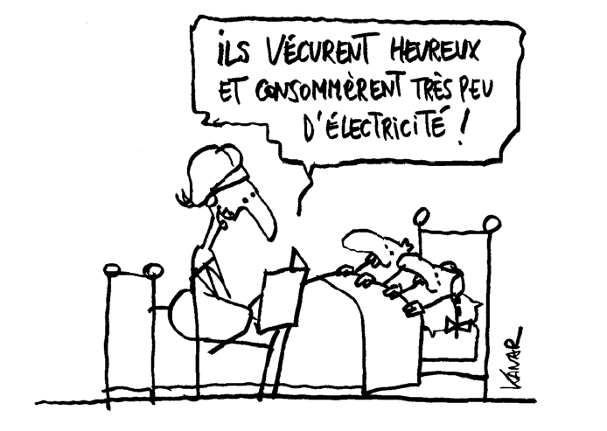
Pourquoi et comment s’emparer de la sobriété en énergétique en librairie ?
15 février 2024

Slide 2
Virage Énergie
Recherche-Action et Accompagnement de territoires dans l’élaboration de stratégie de sobriété
Expertise transition énergétique, climat, paysages énergétiques, mise en récit territorial
Animation de démarche de prospective et de co-construction
Élaboration d’outils pédagogiques sur les enjeux énergie-climat-ressources
Formation aux enjeux énergie-climat et acculturation à la notion de sobriété

Slide 3
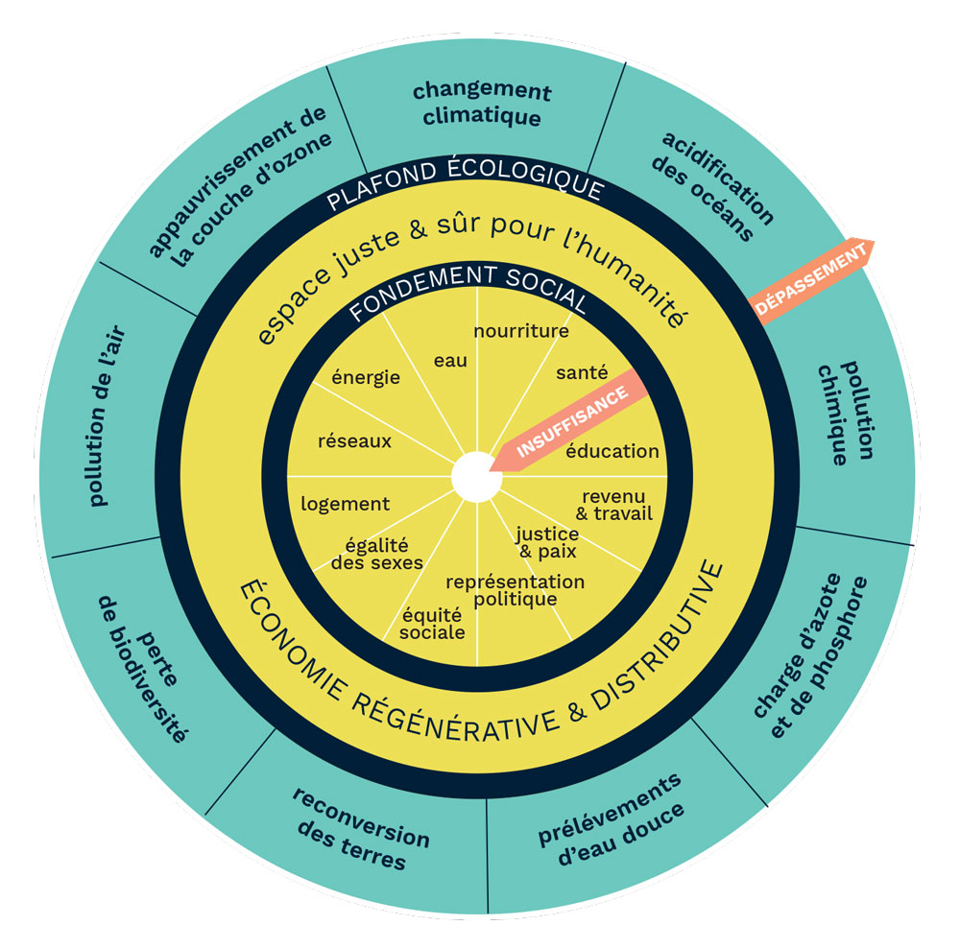
Pourquoi la sobriété ?
Source : Kate Raworth, Oxfam

Slide 4
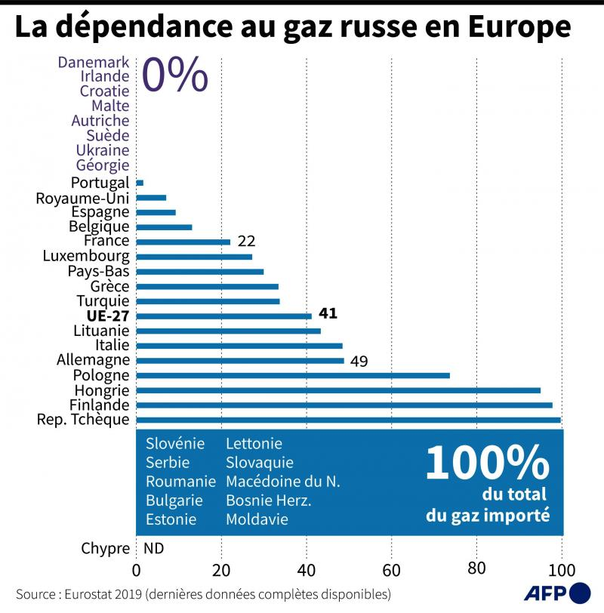
Comprendre la crise énergétique actuelle
Reprise économique post-covid au printemps 2021 = forte demande énergétique à l’échelle mondiale
Déclenchement d’une guerre entre la Russie et l’Ukraine en février 2022 : impact sur l’approvisionnement en gaz de l’Union Européenne

Slide 5
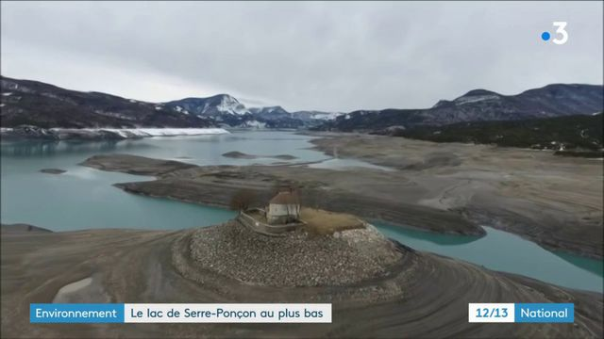
Comprendre la crise énergétique actuelle
Travaux de maintenance, visites décennales, problèmes de corrosion sur le parc nucléaire français durant l’été et l’automne 2022
Sécheresses durant l’été 2022 = impacts sur les barrages hydroélectriques
Retard pris par la France dans le développement des énergies renouvelables (seul pays de l’UE à ne pas avoir atteint les objectifs de 23% d’énergies renouvelables dans la consommation d’énergie finale > 19%)
= Problème de disponibilité et flambée des prix de l’électricité et du gaz (+120%)

Slide 6
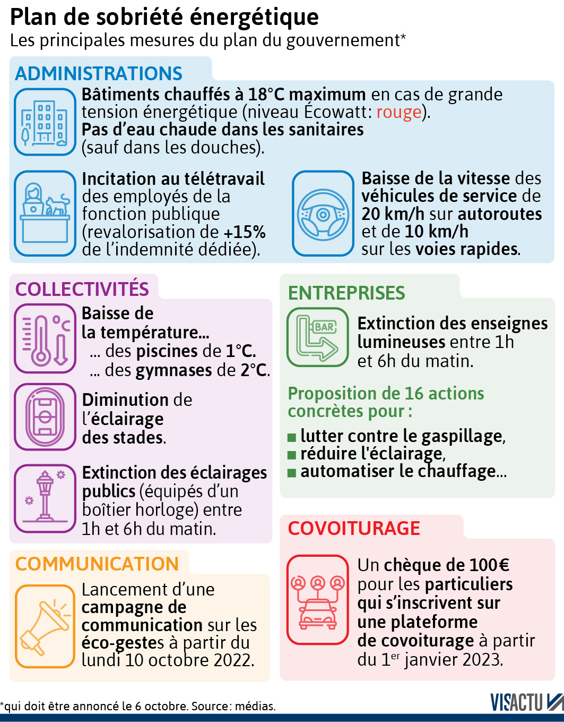
Plan de sobriété

Slide 7
Plans de sobriété
Gouvernement français

Slide 8
Usages et mésusages de l’énergie
Source : Institut négaWatt

Slide 9
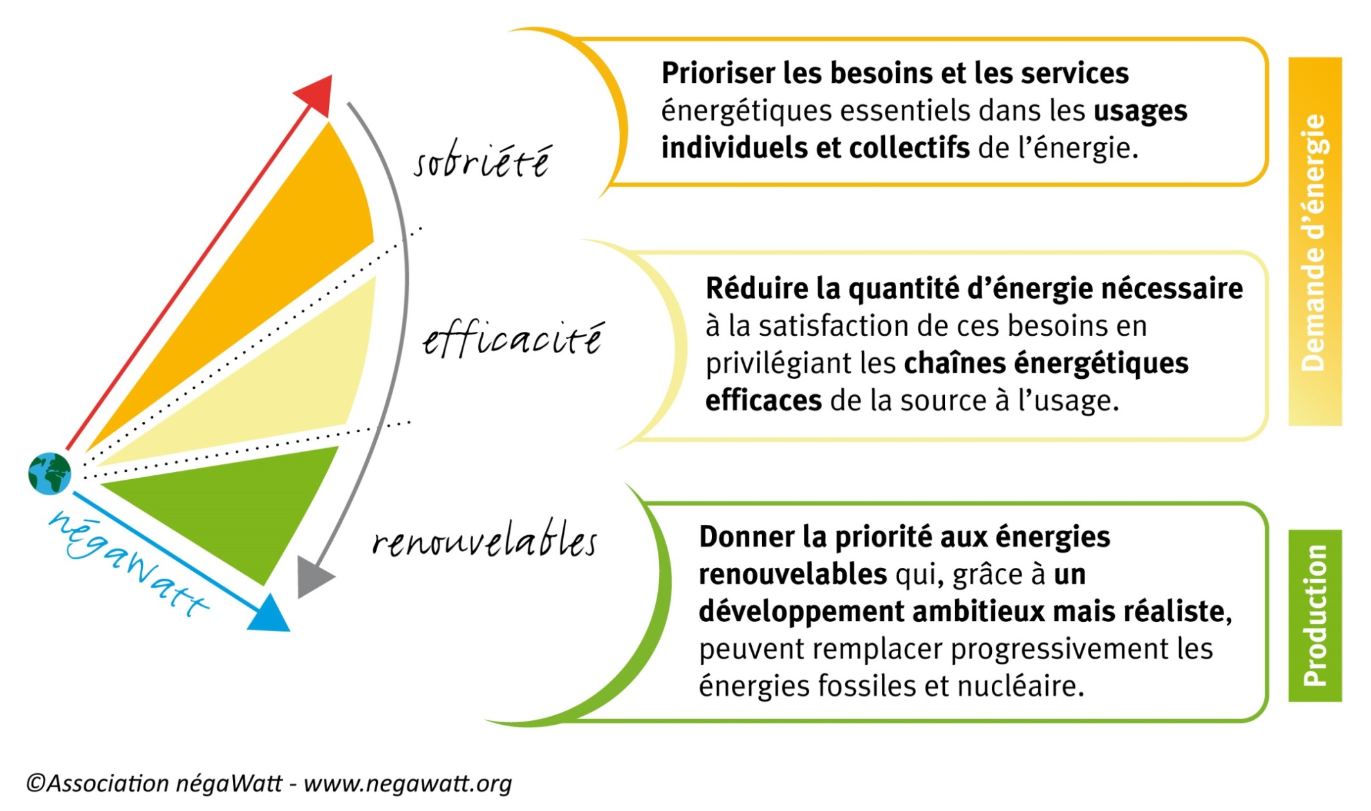
Une complémentarité de leviers

Slide 10
Chauffage et sobriété énergétique
Cadre réglementaire
Recommandation nationale de chauffage à 19°C
16°C lorsque la durée d’inoccupation est égale ou supérieur à 24h et inférieur à 48h
8°C lorsque la durée d’inoccupation est égale ou supérieur à 48h
Décret « Portes ouvertes » : obligation de fermeture des portes et fenêtres des locaux chauffés et refroids donnant sur l’extérieur.
→ Pas de contrôle car aucune « police de l’énergie » n’a été mise en place sauf pour le décret « Portes ouvertes » sur lequel le maire a autorité
Source : Décret n°2022-1295 du 5 octobre 2022 relatif à l’obligation de fermeture des ouvrants des bâtiments à usage tertiaire, chauffées ou refroidis

Slide 11
Chauffage et sobriété énergétique
Quels leviers actionner ?
Fermer les portes + dispositifs d’isolation low-tech (boudins de portes, rideau isolant, film thermique anti-froid pour les fenêtres)
Adoption de tenues vestimentaires chaudes et confortables pour les salarié.es
Chauffer uniquement les espaces occupés (attention à porter aux espaces et aux horaires de chauffe)
Mutualisation des bureaux chauffés
Le levier le plus important reste la rénovation thermique des bâtiments

Slide 12
Climatisation et sobriété énergétique
Cadre réglementaire
Recommandation nationale de mise à route de la climatisation au dessus de 26°C
Décret « Portes ouvertes » : obligation de fermeture des portes et fenêtres des locaux chauffés et refroids donnant sur l’extérieur.
Exemption lorsque l’ouverture est rendue nécessaire par les exigences sanitaires de renouvellement d’air intérieur des locaux
→ Contrôle par le maire avec mise en demeure de mise en conformité avec la réglementation puis amende de 750€ si non respect de la réglementation
Source : Décret n°2022-1295 du 5 octobre 2022 relatif à l’obligation de fermeture des ouvrants des bâtiments à usage tertiaire, chauffées ou refroidis

Slide 13
Climatisation et sobriété énergétique
Quels leviers actionner ?
Gérer les périodes d’aération pour éviter de faire entrer la chaleur + dispositifs d’isolation low-tech (volets et film thermique anti-UV pour les fenêtres)
Adoption de tenues vestimentaires légères et confortables pour les salarié.es
Climatiser uniquement les espaces occupés (attention à porter aux espaces et aux horaires de climatisation)
Adapter les horaires d’ouvertures
Le levier le plus important reste la rénovation thermique des bâtiments

Slide 14
Éclairage et sobriété énergétique
Quels leviers actionner ?
Modernisation des installations et recours à des luminaires LED
Éclairer utile > réflexion sur les besoins en éclairage
Veiller à éteindre les luminaires lors des périodes de fermeture de la librairie

Slide 15
Éclairage nocturne des magasins et vitrines
Le Règlement Local de Publicité est le document réglementaire faisant foi à l’échelle locale en matière d’éclairage extérieure des commerces

Slide 16
Éclairage nocturne des magasins et vitrines
Cadre réglementaire
Réglementation nationale qui pose des horaires d’extinction précis en fonction du type de dispositif
Depuis le 1e janvier 2024, le maire assure la police de la publicité
Pré-enseigne lumineuse : extinction entre 1h00 et 6h00 du matin
Enseigne lumineuse : extinction entre 1h00 et 6h00 du matin lorsque l’activité signalée a cessé. Si l’activité cesse entre minuit et 7h00 du matin, l’enseigne lumineuse peut être éteinte 1heure après la fin de l’activité.
- Le mairie peut autoriser les enseignes lumineuses à rester allumées pour certains évènements exceptionnels
- Les enseignes clignotantes sont interdites à l’exception des enseignes de pharmacie ou de tout autre service d’urgence

Slide 17
Éclairage nocturne des magasins et vitrines
Cadre réglementaire
Vitrine de magasin : extinction au plus tard 1h00 du matin et rallumage au plus tôt à 7h00 du matin
Éclairage intérieur des locaux professionnels : extinction au plus tard 1h00 après la fin de leur occupation (opération de nettoyage, livraison, maintenance compris). L’éclairage peut être rallumé à partir de 7h00 du matin

Slide 18
Éclairage nocturne des magasins et vitrines
Cadre réglementaire
Sanction en cas de non-respect des horaires d’extinction
Après constatation du non respect de la réglementation, le maire adresse une demande par lettre recommandée de se conformer à la loi dans un délai de 5 jours.
Si l’entreprise maintien son éclairage nocturne au-delà de ce délai, elle doit alors payer une astreinte de 200€ par jour et par dispositif (publicité, enseigne, vitrine...).
Au niveau pénal, l’entreprise encourt une amende de 1500€.

Slide 19
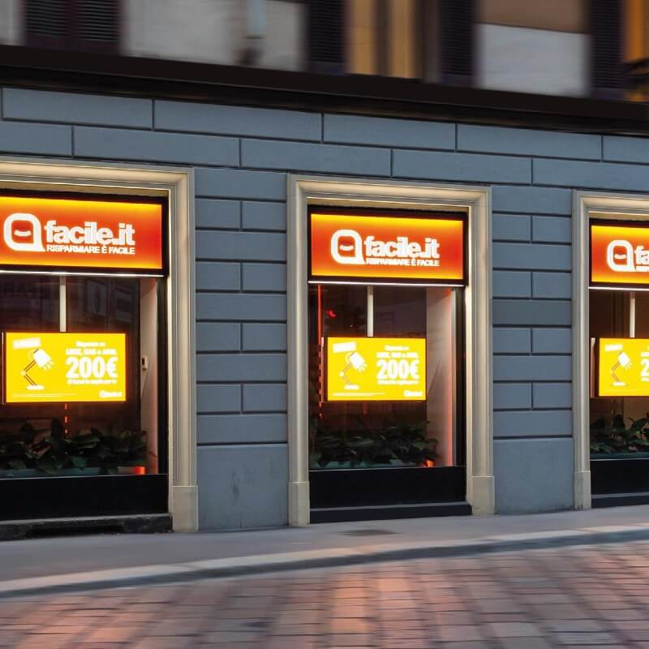
Écrans publicitaires en vitrine
Interroger le besoin : les écrans publicitaires sont-ils indispensables ?
Images fixes ou animées ?
Impact énergétique non négligeable
Un écran de 2m² consomme autant d’électricité en une année qu’un ménage (hors chauffage et eau chaude) et émet 245 kgCO2/an (en prenant en compte toutes les étapes de son cycle de vie)
Source : ADEME

Slide 20
Usages du numérique et sobriété énergétique

Slide 21
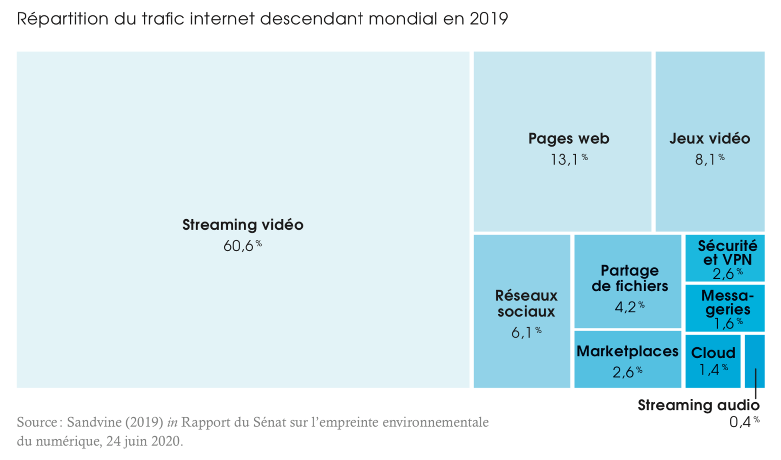
Usages du numérique et sobriété énergétique

Slide 22
Usages du numérique et sobriété énergétique
Quels leviers actionner ?
S’interroger sur la pertinence du numérique : à quel besoin son usage répond-t-il ?
Réparer, prolonger la durée de vie de l’usage des équipements
Avoir recours au reconditionné
Éteindre les équipements non utilisés > Suppression du mode veille
Recours aux multiprises
Mettre en place un site web « basse résolution »

Slide 23
Mobilité et sobriété énergétique
Tous les déplacements liés à la fréquentation de la librairie (salarié.e.s, fournisseurs, client.e.s) entrent dans le bilan carbone du commerce.
Encourager les mobilités décarbonées > non-recours à la voiture individuelle et lutte contre l’auto-solisme
Les clients piétons et cyclistes consomment plus que les clients véhiculées (Cerema)

Slide 24
Mobilité et sobriété énergétique
Quels leviers actionner ?
Plan de déplacement interne à l’entreprise
Comment les salarié.e.s assurent les déplacements domicile/travail ? Et les déplacements professionnels ?
Mise en place d’une prime vélo + installation garage vélo/douche
Prise en charge des abonnements de transport public supérieure au seuil réglementaire (50% à la charge de l’employeur)
Recours à la visioconférence pour limiter les déplacements
Privilégier les déplacements longue distance par le train
Privilégier le recours au covoiturage
Notes:
Convention Citoyenne Climat

Slide 25
Mobilité et sobriété énergétique
Quels leviers actionner ?
Interroger les pratiques de mobilité des clients
Enquête pour connaître les pratiques de mobilité des clients se rendant en librairie
Installation d’arceaux vélos (ne pas oublier les vélos cargo) – Se rapprocher de la mairie
Installation de dispositifs de stationnement pour trottinettes
Indiquer les bornes de recharge électriques à proximité du magasin
Encourager l’utilisation des mobilités douces (réduction 5%, bons d’achats, invitations à des évènements etc.) cf. pratiques des établissements culturels

Slide 26
Mobilité et sobriété énergétique
Quels leviers actionner ?
Interroger les pratiques de mobilité des fournisseurs + livraison des clients
Mobilité carbonée ou décarbonée ?
Cyclo-logistique > installation d’arceaux vélos adaptés et bornes de recharge électrique
Mutualiser les livraisons pour réduire les déplacements

Slide 27
Choisir son fournisseurs d’énergie
Le recours à des énergies carbonées ou des énergies renouvelables n’a pas le même point sur le bilan carbone de la librairie.
Le recours à de l’électricité d’origine nucléaire n’est pas une fatalité, des offres 100% renouvelables existent.
Pour choisir en connaissance de cause

Slide 28
Dispositifs d’accompagnement et aides
Mairies et intercommunalités peuvent accompagner les commerçants : prime rénovation thermique et mise en avant des commerces signataires de Chartes Sobriété.
Dispositifs des Chambres de Commerces et d’Industrie
Dispositifs des DRAC/Ministère de la Culture
Dispositifs de l’État : 2 milliards € de prêts verts garantis par l’État pour les investissements d’adaptation et de transition écologique des entreprises. Pour les prêts supérieurs à 200 000€ voir BPI, pour les prêts inférieurs à 200 000€ voir les organismes bancaires
Exemple Ville de Lyon

Slide 29
Merci de votre attention
Virage Énergie
5 rue Jules de Vicq
59000 LILLE
www.virage-energie.org
Contact : bnicoloso@virage-energie.org
06.70.36.88.51

